Slide 1

Контрольная работа на тему: «приложение «Быки и коровы»
Выполнила: студентка 2 курса группы 15ИC1бп Косогорова А.В.
Проверил: cт. преподаватель каф. ИТС Володин К.И.
Пенза 2017 г.

Slide 2
Цель работы
Разработка игрового приложения «Быки и коровы» с помощью выбранной среды разработки

Slide 3
Задачи работы
- выбор среды разработки
- разработка алгоритма и структуры приложения
- реализация функционала приложения и написание кода

Slide 4


Функционал
- генерация четырехзначного числа
- определение числа «быков» и «коров» для введенного пользователем числа
- подсчет результатов и вывод таблицы рекордов, занесение очков в таблицу рекордов

Slide 5
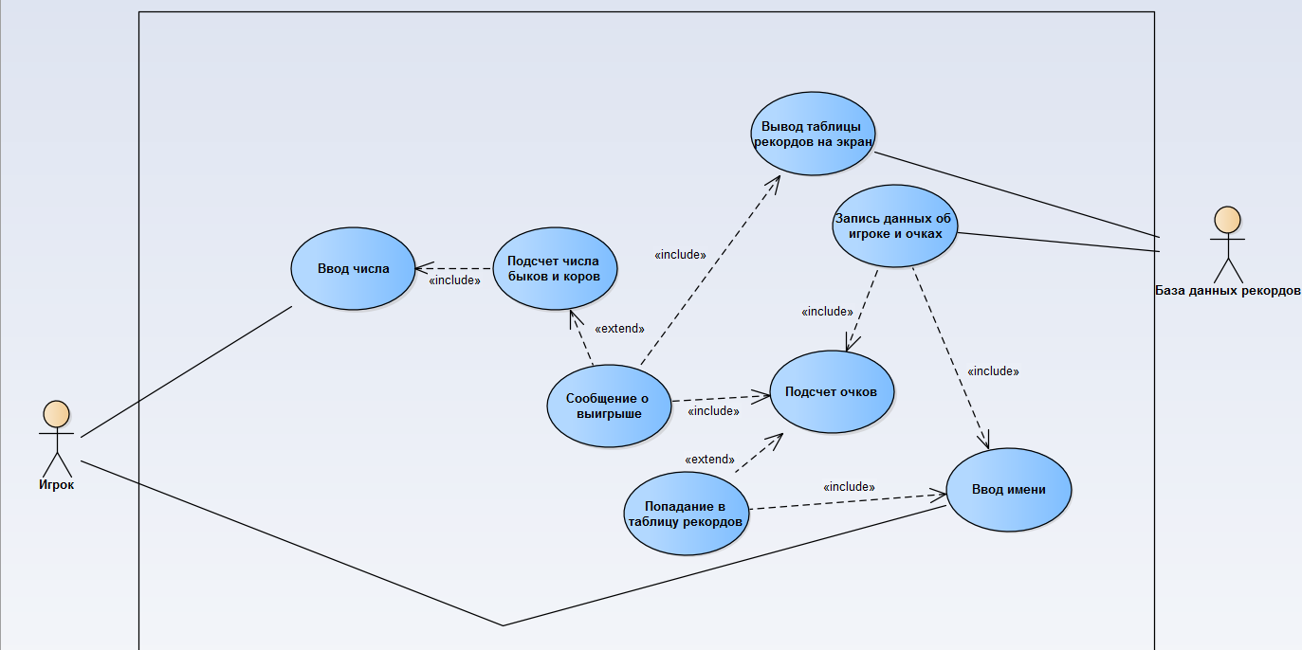
Диаграмма вариантов использования

Slide 6
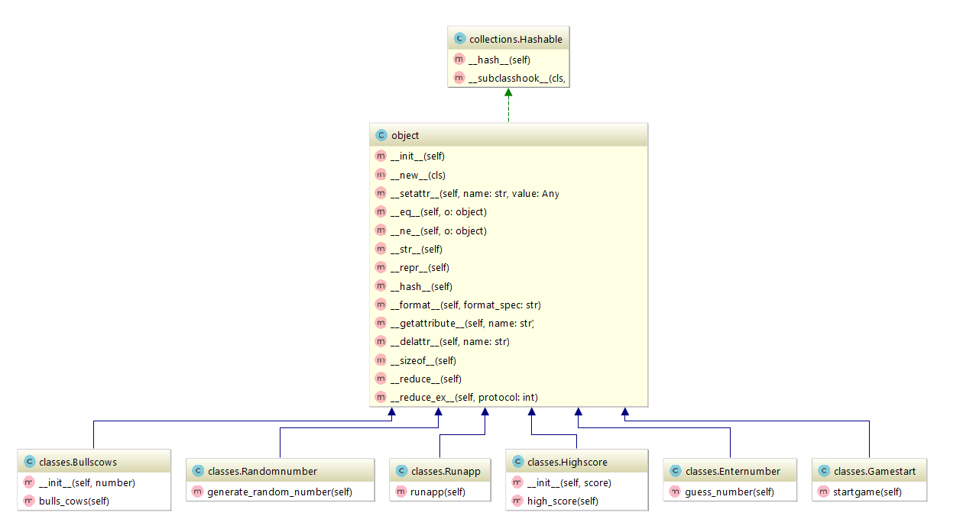
Диаграмма классов

Slide 7
Диаграмма развертывания

Slide 8
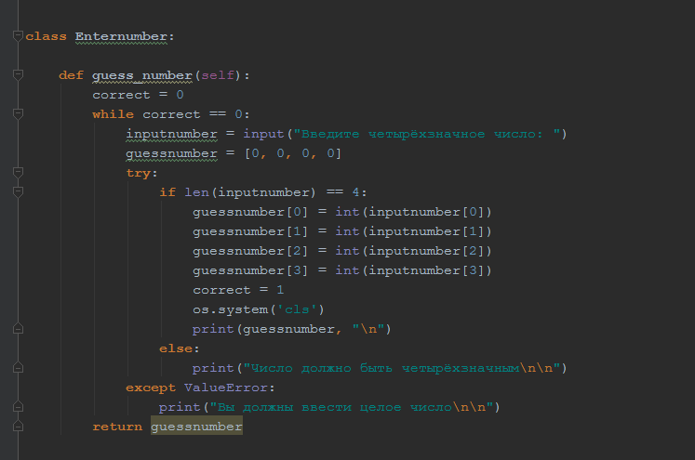
Пример кода

Slide 9

Демонстрация

Slide 10
Инструменты разработки
- язык программирования – Python 3.6
- среда разработки – PyCharm 2017.1.1
- использованные библиотеки – random(для генерации числа), os(для очистки экрана), msvcrt(для реагирования на клавиши)

Slide 11
Выводы по работе
- было разработано игровое приложение «Быки и коровы»
- были реализованы все необходимые функции
- были закреплены основы ООП

Slide 12
Спасибо за внимание!
e-mail: kosogorova50@gmail.com
github: github.com/NastiaK/Bulls-and-Cows

